Slide 1
Notes:
Page de garde _ Version 1

Slide 2
Les consultants RPBO et la confiance
Il y a matière à travailler sur le sujet (Cf sondage en annexe) la prochaine étape étant d’explorer et d’identifier la finalité d’un tel approfondissement étant entendu que la confiance est un theme déjà en filigrane de notre accompagnement.

Slide 3
De quoi parle-t-on?
Notes:
Page citation

Slide 4
Un modèle et un outil uniques sur la confiance
3 ans de recherche et développement avec 100 contributeurs transdisciplinaires.
Un modèle, l’arbre de confiance, pour :
Objectiver
Faire grandir la confiance
Un outil, le baromètre, (voir dossier) pour :
Mesurer
Diagnostiquer les pratiques
Deux types d’intervenants :
Les tisseurs, pour contribuer au rayonnemnent de la confiance
Les praticiens, pour accompagner les personnes et les équipes
Notes:
Slide texte – Version projetée

Slide 5
Un champ d’application large
Un modèle qui s’applique à tout type de contexte :
Entreprises
Institutions
Gouvernements
Education
Notes:
Slide texte – Version projetée

Slide 6
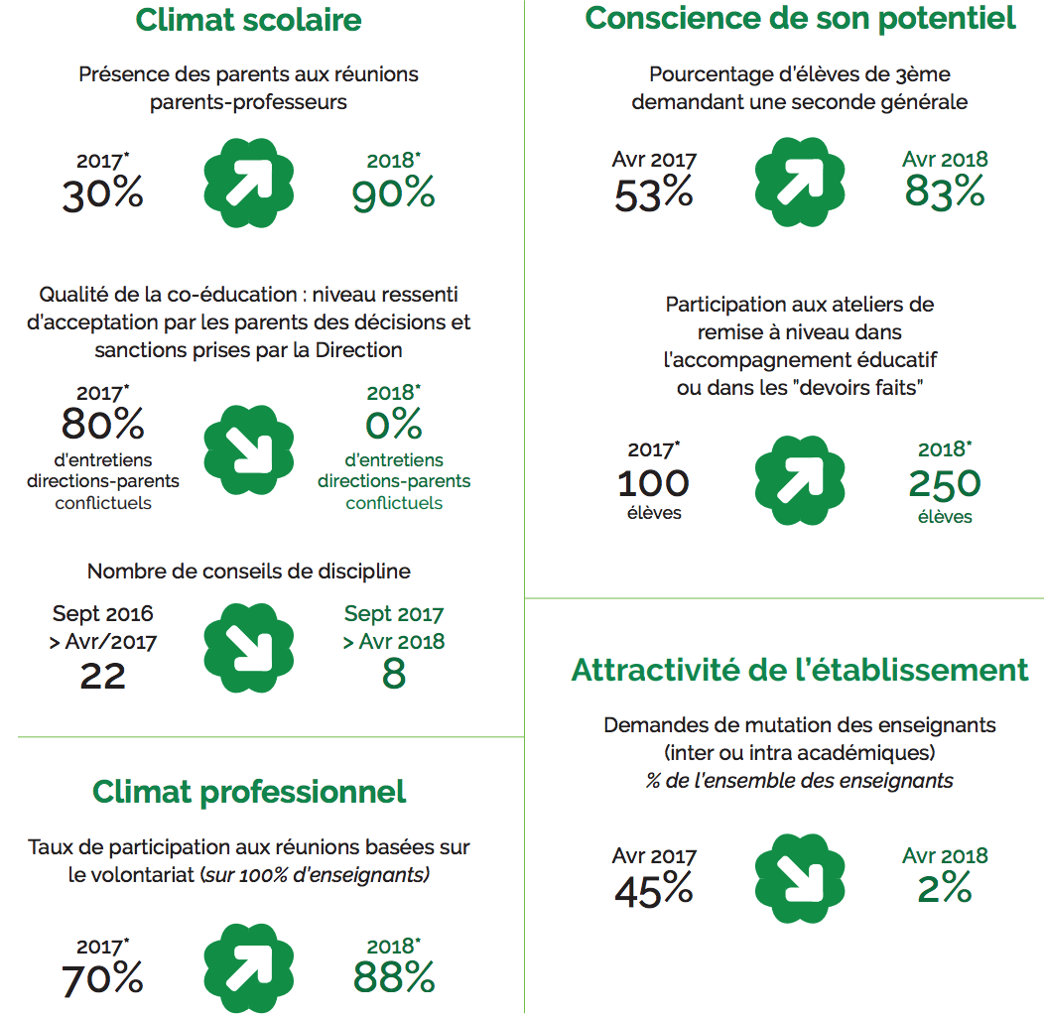
Des résultats probants
Exemple : Collège de Goussainville : sur 165 élèves de 3ème, 60 enseignants,
parents d’élève. Avril 2017 à avril 2018

Slide 7
Comment ça marche?
Notes:
Page citation

Slide 8
Empathie et bienveillance
Le modèle
Indépendance de jugement
Acceptation du droit à l’erreur
7 habitus
universels
constitutifs de la confiance
Temporalité
Acceptation de l’incertitude
Coresponsabilité et coopération
Cohérence entre paroles et actes

Slide 9
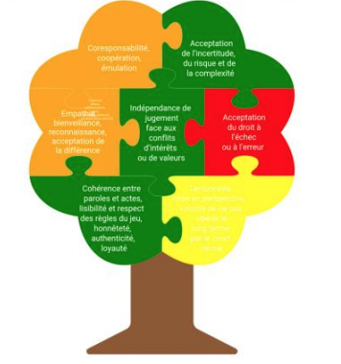
Le modèle
En fonction
Des variables
De
l’ environnement
Les enjeux à développer la confiance
Des
Parties prenantes
Les situations de confiance

Slide 10
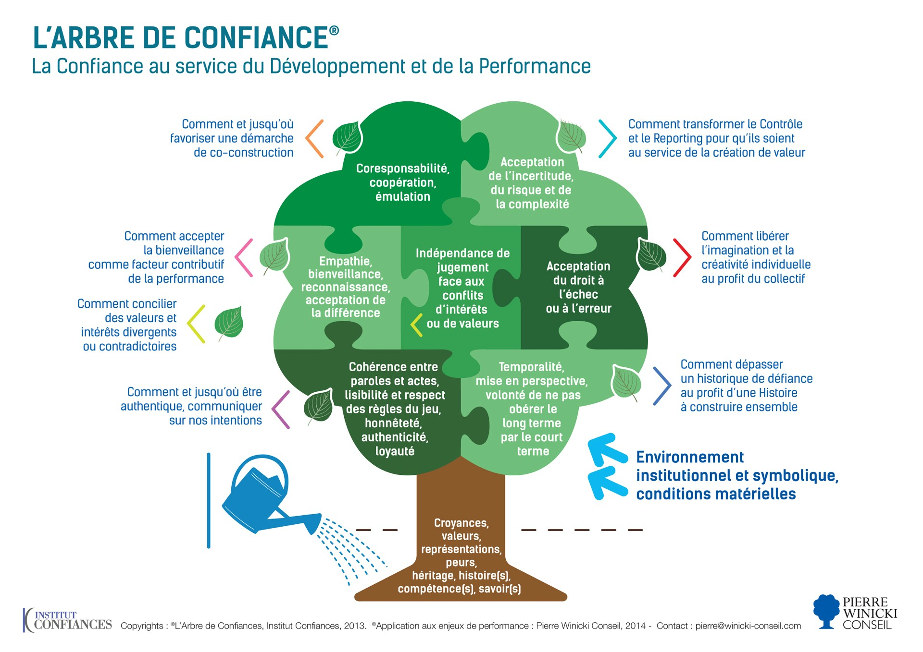
Le modèle

Slide 11
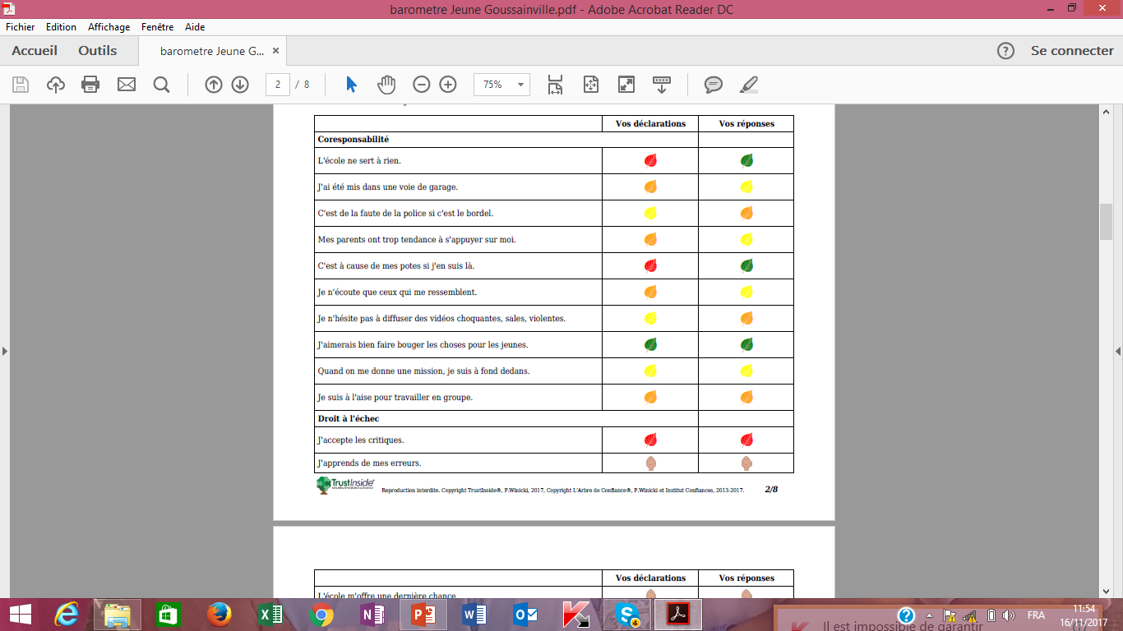
Le baromètre : 3 baromètres pour MESURER
L’outil
Retour à l’emploi
70 questions spécifiques à chaque contexte
Education
Managérial

Slide 12
L’accompagnement : de la personne et/ou la structure
Les pratiques
Les liens entre les habitus
Les racines de ces habitus
Le plan d’action pour développer la confiance

Slide 13
Synergies RPBO et arbre de confiance?
Notes:
Page citation

Slide 14
Confiance, RPBO et 600 phenix
Les questions que nous souhaitons aborder avec vous :
Si la confiance est importante
pour les personnes en burn-out : à quel moment ce thème-là a-t-il le plus de pertinence
Quelles sont les parties prenantes à ce moment-là?
pour les entreprises : à quel momentce ce theme-là a-t-il le plus de pertinence
Quelles sont les parties prenantes à ce moment-là?
Pour celles que le thème intéresse, en quoi verriez-vous un intérêt à
Bâtir un baromètre spécifique pour ce “public” et les entreprises concernées?
Réfléchir à d’autres développements?
ET LA MINUTE PUB, les interventions 600 phenix :
Des diags, ateliers, formations, accompagnements individuels ou collectifs
En amont d’un plan d’actions QVT
Au retour d’un collaborateur absent pour longue maladie
En soutien d’une stratégie de conduite d’un changement ou d’une transformation
Fusion-acquisition
Déménagement
…
Notes:
Slide texte – Version imprimée

Slide 15
Next steps
Qui souhaite travailler sur le sujet?
Une reunion pour explorer la finalité.
www.600phenix.com
Notes:
Page merci

Slide 16
Définition de la confiance
Annexe
Foi en...
Accueil inconditionnel
Lorsqu’on se sent respecté
Se sentir en sécurité
Capable de faire
Capable d’être en lien
Se fier à quelqu’un
Une question d’honneur
Réciprocité (3 fois citée)
Relations réciproques, apaisées
Alliance
Etre en parité
Respect mutuel
Capacité face à une situation à se prédire (ou pas) en réussite
Postulat positif de capacité

Slide 17
La confiance est essentielle?
Annexe
Oui : il y a une perte de confiance/BO, une culpabilisation, travail à effectuer
Oui pour s’ouvrir à l’autre en toute sécurité
La confiance en soi, l’estime de soi impulsent le développement de la transformation

Slide 18
La confiance : un point d’appui pour le Burn Outé?
Annexe
Oui : Confiance dans ses compétences et capacités professionnelles et aussi personnelles à reconstruire
Oui : pour transformer son expérience
Oui : pour prendre appui sur l’autre et sortir de roue et de ses scenario intérieurs
Oui : nécessaire de s’appuyer sur quelque chose de structuré :
1 personne
1 outil
1 cadre
Oui : c’est un carburant pour reconstruire de façon équilibrée et sécurisée
Oui : la valorisation
Oui : cela fait partie de ses ressources
Relation = alliance thérapeutique
En soi = appui de sa reconstruction
Non : parce qu’il n’y croit (peut-être) plus
Non : parce qu’il perd ses repères (il faut du temps pour reprendre confiance en lui et en les autres

Slide 19
Les enjeux de confiance pour le Burn Outé
post reconstruction?
Annexe
Nouveau déploiement
Nouveau sens
Sérénité
Ne pas reproduire des réactions de stress cognitifs (cerveau limbique
Reconstruire les « bases », les fondations
Restaurer la confiance dans ses compétences
Oser agir
Oser se mettre en action
La confiance met en jeu l’équilibre
Expérimenter du nouveau et enrichir ses protections
Développer son envie d’aller vers
Retrouver des repères
Retrouver une dynamique
Retrouver des interactions sociales
Retrouver une relation de travail saine
Valoriser son expertise/expérience/parcours
Enjeu d’orientation, de dessiner une nouvelle trajectoire et d’agir

Slide 20
Avec qui les enjeux de confiance vont être à l’épreuve?
Annexe
Employeur, le patron (*2)
Parentalité
Famille (*5)
Client(s) (*4)
Sa vision du travail
Conjoint
DRH (*3)
Son ambition
Proches (*3)
Hiérarchiques
Entreprise (*2)
Enfants
Soi (*4)
Managers (*3)
Réseau professionnel
Amis
Fournisseurs
Prescripteurs
Nouveaux collègues
Pairs (*2)
Médecin (*2)
Noyaux
Collègues (*5)
Consultants accompagnants
Médecin du travail
Parties prenantes de la confiance après le désir
Psy
Syndicats
Coach (*2)
Partenaires (*2)

